Slide 1
AP Engros
Udarbejdet af Foxtrot

Slide 2
Problemformulering
AP Engros
Kravspecifikation
IT-løsning
Effektivisere virksomheden
Øget omsætning
Digitaliseret/moderniseret

Slide 3
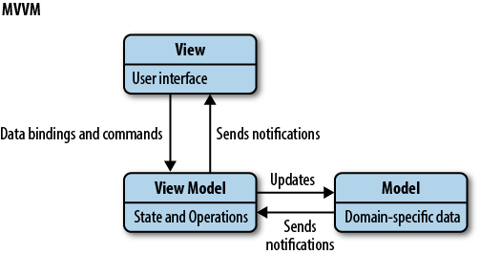
MVVM
Struktur
Genbrug
Vedligeholdelse

Slide 4
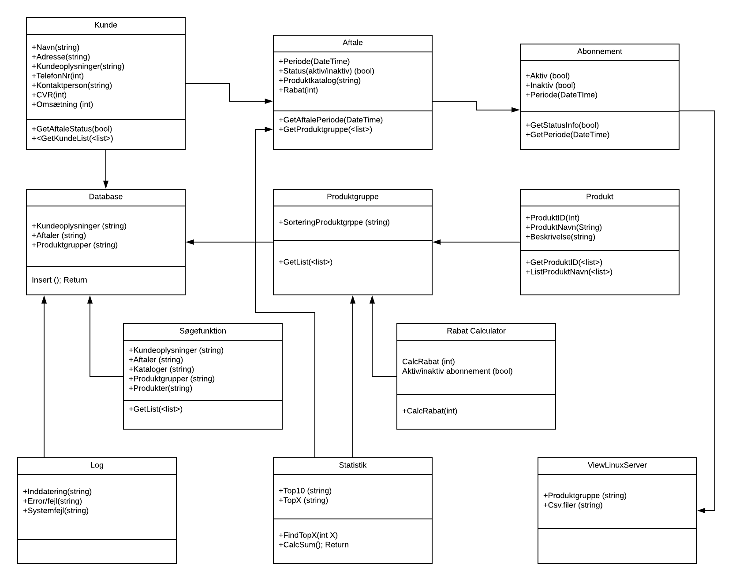
Class Diagram

Slide 5
Præsentation af programmet
Program

Slide 6

Konklusion

